Slide 1
完全信息动态-例子 SPNE
王麒植

Slide 2
上讲回顾
SPNE的理念和求解
逆向归纳法
不可置信威胁

Slide 3
本讲目标：经济应用
纵向差异化竞争
道德风险

Slide 4
纵向差异化竞争
背景
横向差异化：汽车的颜色、冰淇淋的口味
纵向差异化（质量）：苹果手机和普通手机、劳斯莱斯和比亚迪等等
区别：
横向差异化：萝卜白菜各有所爱
纵向差异化：高下立判但是高质量价格也高
问题：
什么影响了纵向差异化大小？
高低质量厂商的利润和定价有何特点？

Slide 5

纵向差异化竞争
模型：基于Motta(1993)
消费者效用函数U=v*u-p
v：边际支付意愿
u：产品质量
p：产品价格
消费者支付意愿不同$v∈[\overline{v},\underline{v}]$
消费者选择使其效用最大化的产品；不购买的保留效用为0

Slide 6

纵向差异化竞争
模型：基于Motta(1993)
两个生产者，分别选择各自产品的质量和价格$\left(u1,p1\right),(u2,p2)$
不妨假设$u1>u2$，即厂商1是高质量厂商
无论什么质量产品的单位生产成本（可变成本）均为0
提高质量增加固定成本，$Fi=\left(ui\right)2/2$
企业目标利润最大化

Slide 7
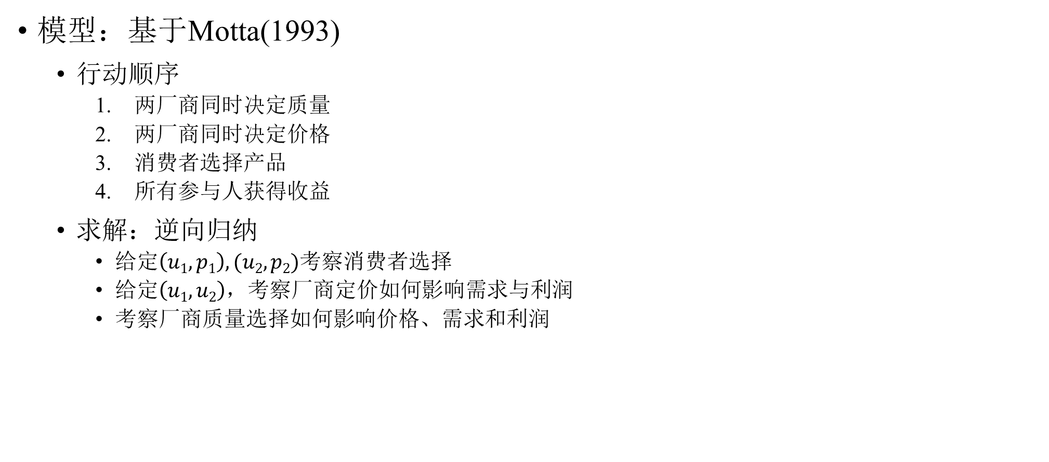
纵向差异化竞争
模型：基于Motta(1993)
行动顺序
两厂商同时决定质量
两厂商同时决定价格
消费者选择产品
所有参与人获得收益
求解：逆向归纳
给定$\left(u1,p1\right),(u2,p2)$考察消费者选择
给定$\left(u1,u2\right)$，考察厂商定价如何影响需求与利润
考察厂商质量选择如何影响价格、需求和利润

Slide 8


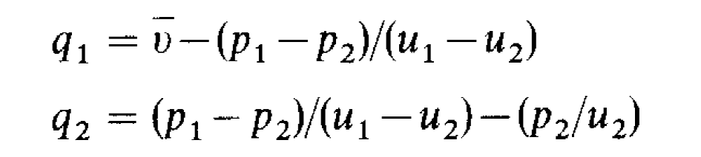
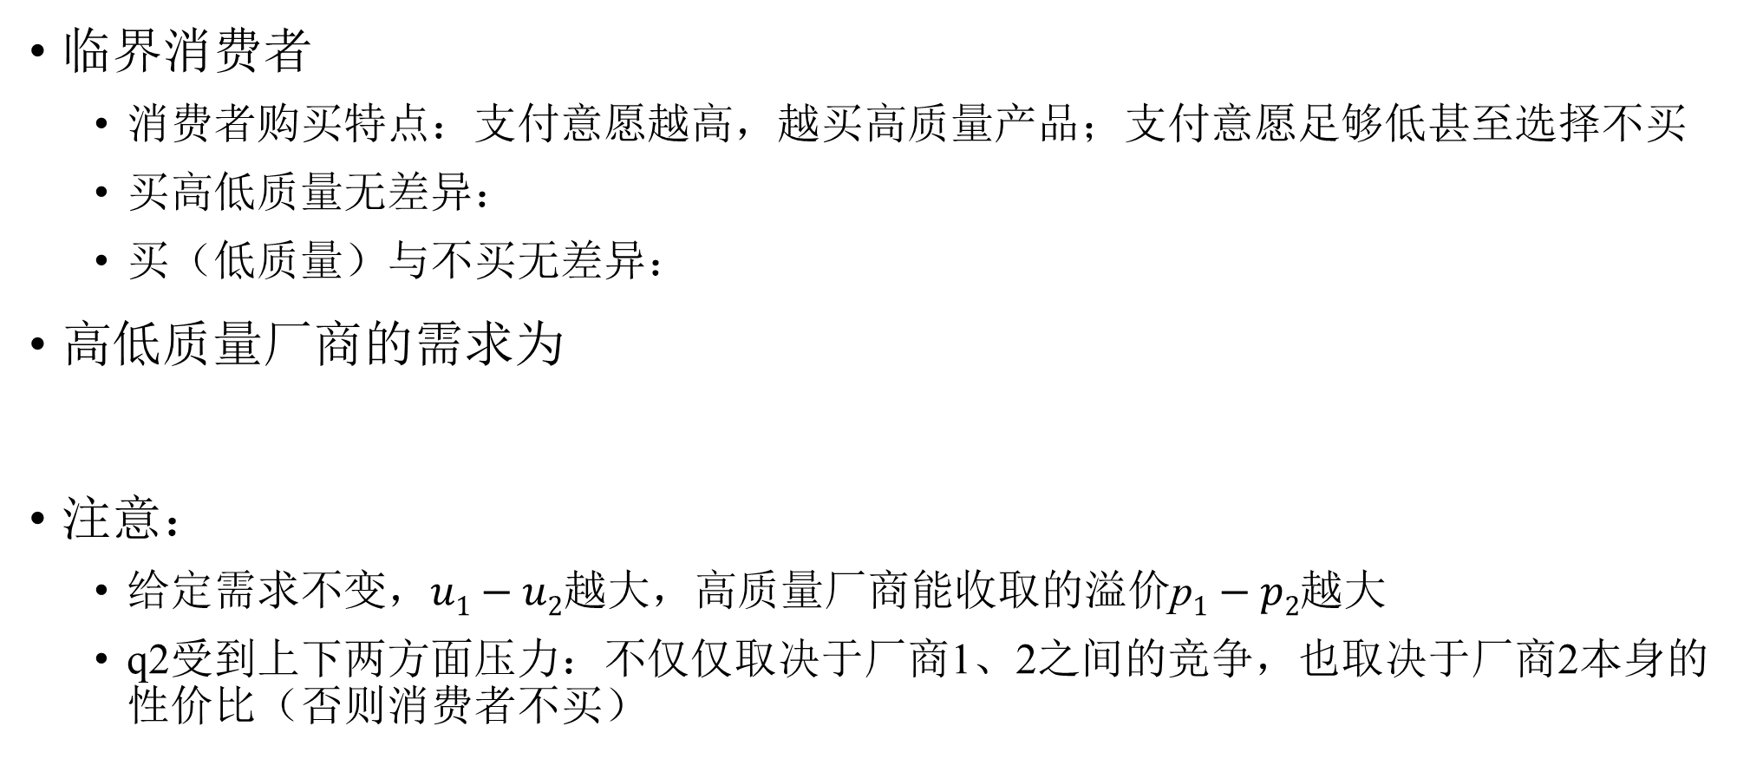
纵向差异化竞争-第一步
临界消费者
消费者购买特点：支付意愿越高，越买高质量产品；支付意愿足够低甚至选择不买
买高低质量无差异：
买（低质量）与不买无差异：
高低质量厂商的需求为
注意：
给定$需求不变，u1−u2$越大，高质量厂商能收取的溢价p$1−p2$越大
q2受到上下两方面压力：不仅仅取决于厂商1、2之间的竞争，也取决于厂商2本身的性价比（否则消费者不买）

Slide 9
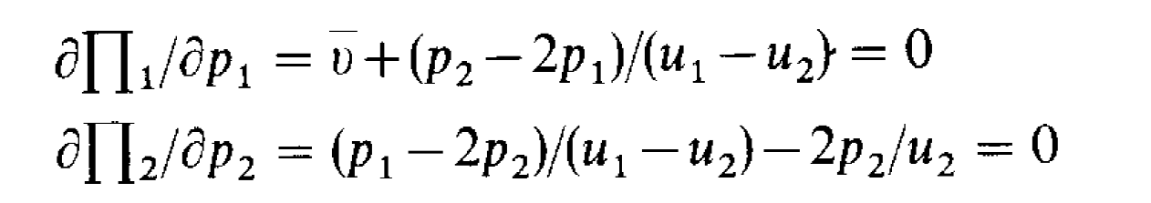
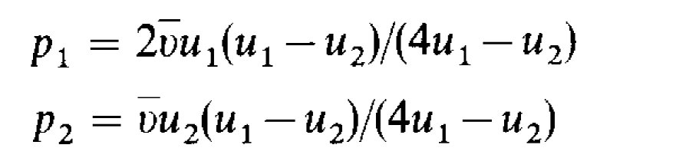
纵向差异化竞争-第二步
将上述需求函数带入厂商利润函数
将质量视为外生给定，对各自价格求解一阶导
最优反应函数：如果对手出价pj，我的出价pi应该满足什么条件
解得

Slide 10

纵向差异化竞争-第二步
注意
如果$u1=u2$竞争退化为伯川德竞争；所有人利润都为0。（从经济学和数学两方面理解）
质量$差异越大，两厂商的价格如何变化？如何从数学上证明$？（作业1）
差异化越大，所有人的价格都越高：差异化缓解了价格竞争，对所有厂商都有利

Slide 11
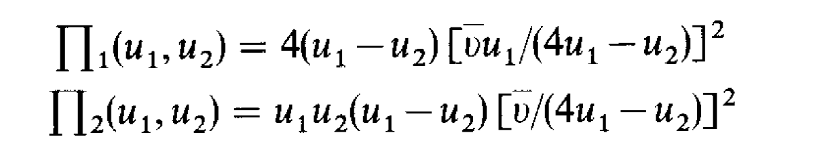
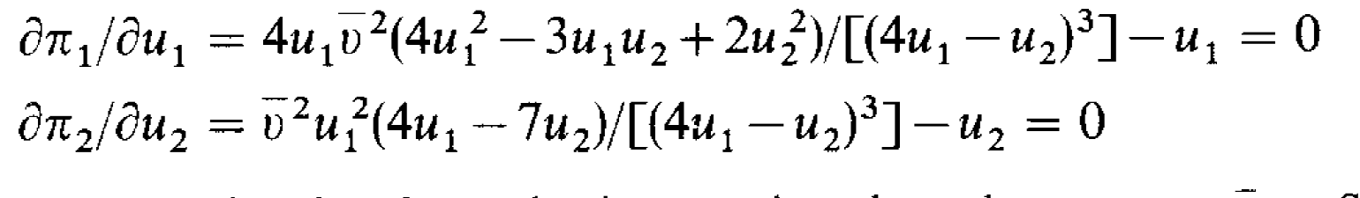
纵向差异化竞争-第三步
将上述价格表达式带入厂商利润函数（什么含义）
对各自质量求解一阶导
至此，利润仅为质量的函数
价格对需求的影响已经“内化”在需求决定表达式中
质量对价格的影响已经“内化”在价格决定表达式中

Slide 12
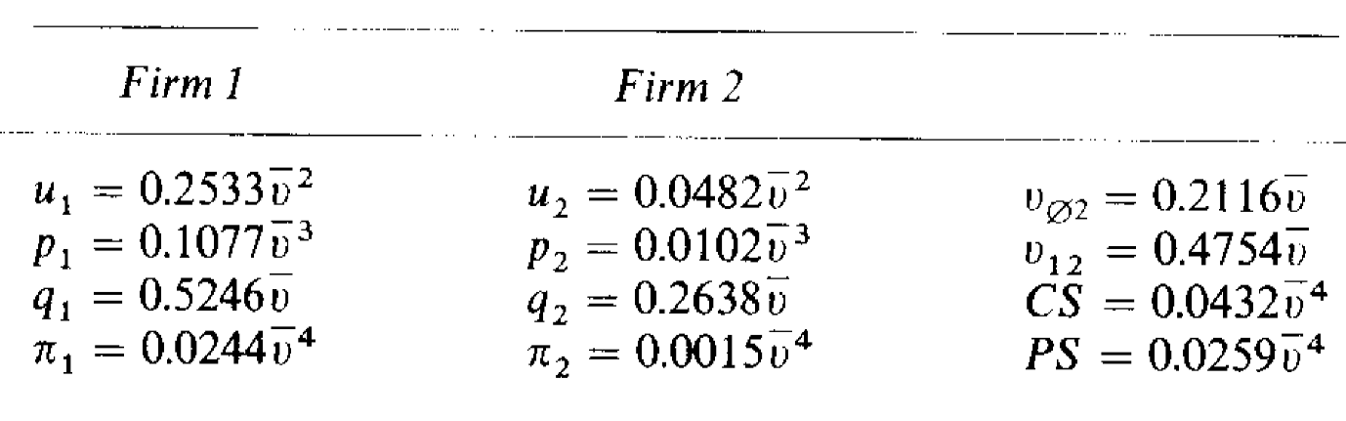
纵向差异化竞争-结果与讨论
均衡结果
注意：
高端厂商性价比更低
高端厂商利润更高
高端厂商需求更大
部分市场未覆盖（即使边际生产成本为0）

Slide 13
纵向差异化竞争-结果与讨论
引申思考：如何理解此模型？
此模型是一个分析框架，可以用来分析竞争结构问题
产业升级：
低质量厂商如何实现超越？
如果将两厂商视为两个国家，后发国家（低端）产业政策、税收政策效果如何？如何影响竞争结构？
如果质量竞争存在多个维度，如何差异化？如何超越？例如手机质量包括操作系统、相机、电池容量等
新兴产业竞争和结构特点
互联网企业、高科技企业很符合可变成本低，固定成本（研发、营销）高的假设。竞争结构有何特点？创新政策效果？
知识产权定价：周杰伦歌曲版权值多少钱？
音乐平台买下版权类似于花费固定成本增加了服务质量
版权定价的上限即是利润增加额

Slide 14
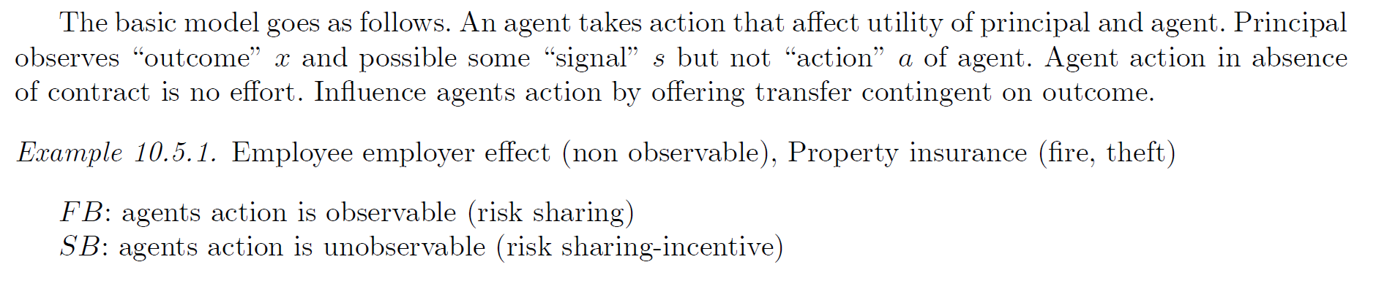
最优契约与道德风险
启发性问题：雇主雇佣后，没有办法时刻监督员工是否努力，有什么办法让员工自发努力？
一个简化模型&博弈概述：
雇主先动，选择不同绩效信号下给雇员的工资水平
雇员行动，选择不同努力水平；不同努力水平决定了获得“高绩效”信号的概率
自然行动决定信号；所有人获得支付
由于雇主先动，所以雇员的行动是“不可观测的”

Slide 15
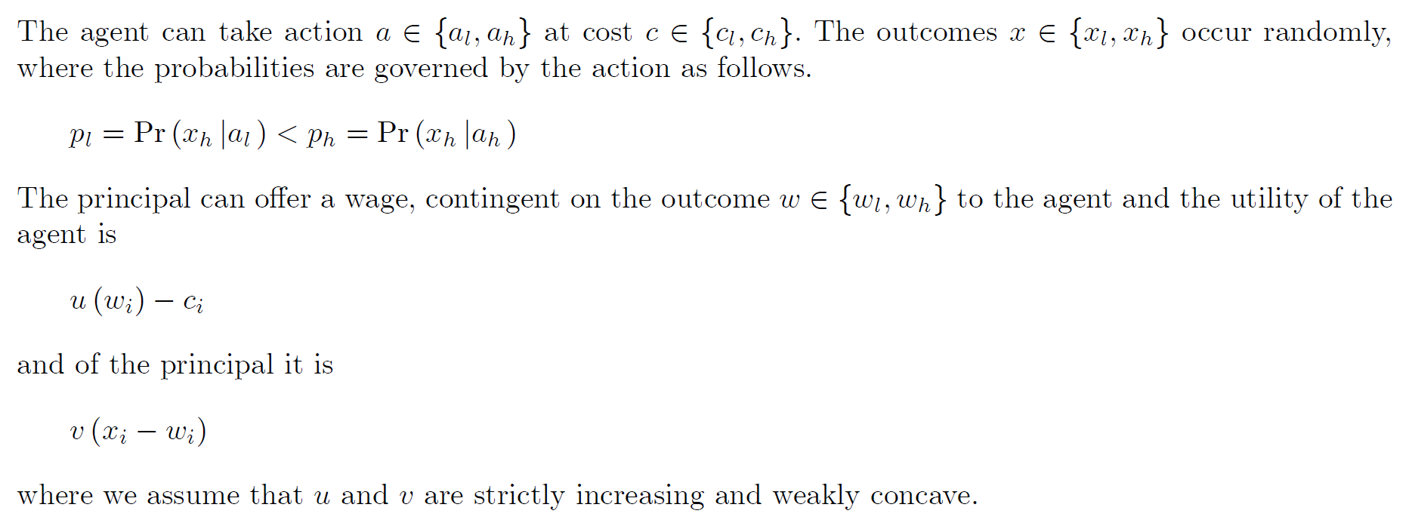
最优契约与道德风险
启发性问题：雇主雇佣后，没有办法时刻监督员工是否努力，有什么办法让员工自发努力？
一个简化模型
雇主提供合约
w_{H},w_{L}
实现业绩，观测到信号
雇员接受合约（并选择是否努力），或者拒绝
所有人获得支付

Slide 16
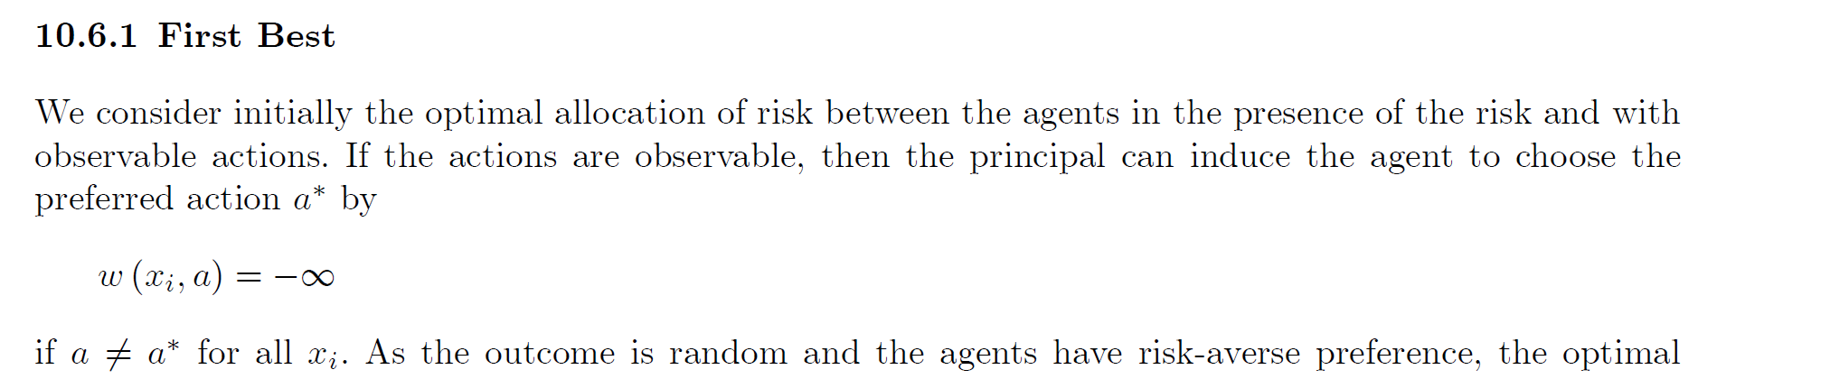
最优契约与道德风险
理想状态(first-best)
如果雇主可以一直监督，即雇员的行动是可观测的，那么只需按照行动支付工资即可，即可以保证雇员永远努力
从博弈的角度，此时雇员先动，雇主观测雇员行动之后选择工资

Slide 17
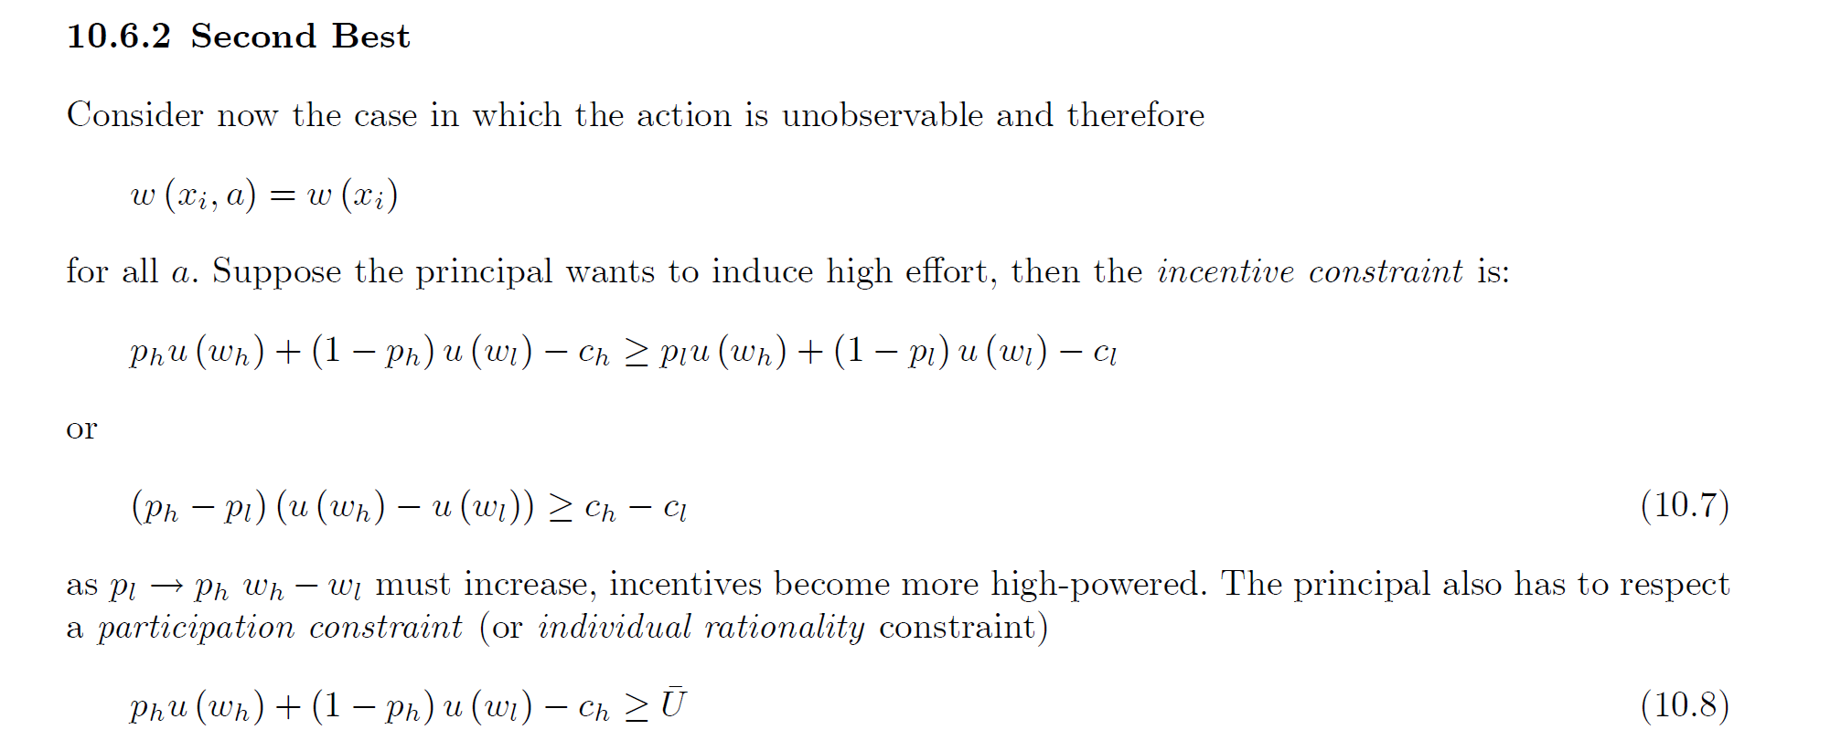
最优契约与道德风险
次优状态(Second-best)
雇主实际上不可能一直监督，那么只能按照结果支付工资

Slide 18



最优契约与道德风险
次优状态(Second-best)
雇主实际上不可能一直监督，那么只能按照结果支付工资
显然两个约束都是紧的（binding），即取等号
IC意味着给定最低工资一定，必须要最高工资足够高才能让雇员愿意努力。
IR意味着给定工资差一定，整体期望工资必须足够高雇员才愿意受雇佣。
给定雇主利润最大化，肯定会使得两个条件都刚刚好满足即可。更多的让利不会改变激励效果，但会让雇主利润变小。
s.t.
IC
IR

Slide 19
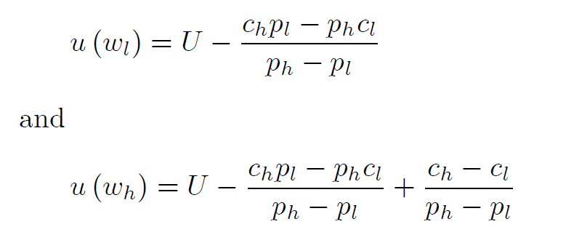
最优契约与道德风险
次优状态(Second-best)
解得
经济含义
自发努力的前提是差异化工资
工资差异的大小与努力效果的大小相关，与努力成本也相关
IC和IR条件是机制设计的核心，例如电话套餐，捆绑搭售
道德风险模型是分析官僚制（科层制）的常见工具

